Slide 1
PENGUKURAN DAN ANGKA PENTING
By: Didik Kusnanto, S.Pd

Slide 2
Apa yang dimaksud dengan Pengukuran???

Slide 3
Dalam melakukan pengukuran selalu dimungkinkan terjadi kesalahan. Oleh karena itu, kita harus menyertakan angka-angka kesalahan agar kita dapat memberi penilaian wajar dari hasil pengukuran. Jelas bahwa hasil pengukuran yang kita lakukan tidak dapat diharapkan tepat sama dengan hasil teori, namun ada pada suatu jangkauan nilai:
x – ∆x < x < x + ∆x
Dengan x menyatakan nilai terbaik sebagai nilai yang benar dan ∆x menyatakan kesalahan hasil pengukuran yang disebabkan keterbatasan alat, ketidakcermatan, perbedaan waktu pengukuran, dsb. Dengan menyertakan kesalahan atau batas toleransi terhadap suatu nilai yang kita anggap benar, kita dapat mempertanggungjawabkan hasil pengukuran.

Slide 4
ALAT UKUR BESARAN POKOK

Slide 5
Besaran pokok | Alat ukur
Panjang | Mistar, Jangka sorong, mikrometer sekrup
Massa | Neraca (timbangan)
Waku | Stop Watch
Suhu | Termometer
Kuat arus listrik | Amperemete
Jumlah molekul | Tidak diukur secara langsung *
Intensitas cahaya | Light meter
* Untuk mengetahui jumlah zat, terlebih dahulu diukur massa zat tersebut. Selengkapnya dapat anda pelajari pada bidang studi Kimia.

Slide 6
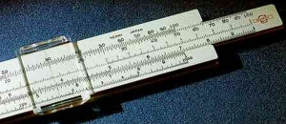
MISTAR
Mistar digunakan untuk mengukur suatu panjang benda mempunyai batas ketelitian 0,5 mm.

Slide 7
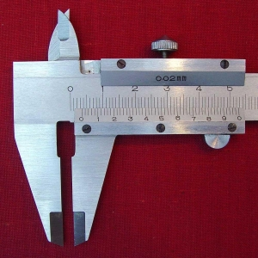
JANGKA SORONG
Jangka sorong digunakan untuk mengukur suatu panjang benda mempunyai batas ketelitian 0,1 mm.

Slide 8
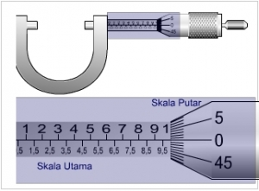
MIKROMETER SEKRUP
Mikrometer sekrup digunakan untuk mengukur suatu panjang benda mempunyai batas ketelitian 0,01 mm.

Slide 9
NERACA
Neraca digunakan untuk mengukur massa suatu benda.

Slide 10
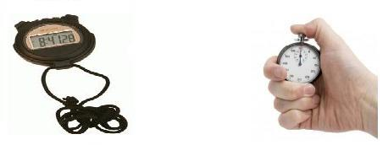
STOPWATCH
Stopwatch digunakan untuk mengukur waktu mempunyai batas ketelitian 0,01 detik.

Slide 11
TERMOMETER
Termometer digunakan untuk mengukur suhu.

Slide 12
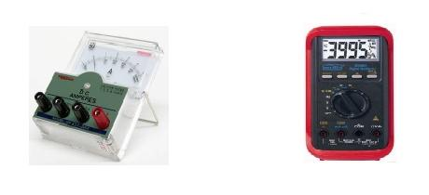
AMPEREMETER
Amperemeter digunakan untuk mengukur kuat arus listrik (multimeter)

Slide 13
ALAT UKUR BESARAN TURUNAN

Slide 14
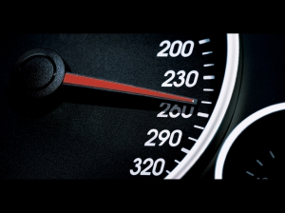
SPEEDOMETER
Speedometer digunakan untuk mengukur kelajuan

Slide 15
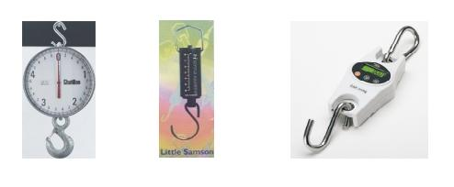
DINAMOMETER
Dinamometer digunakan untuk mengukur besarnya gaya.

Slide 16
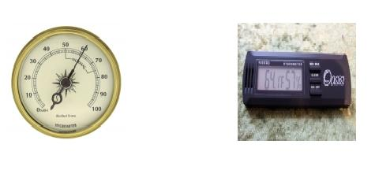
HIGROMETER
Higrometer digunakan untuk mengukur kelembaban udara.

Slide 17
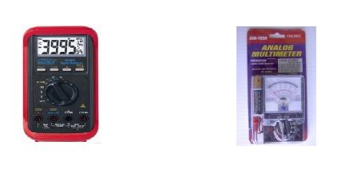
OHM METER dan VOLT METER
Ohm meter digunakan untuk mengukur tahanan ( hambatan ) listrik
Volt meter digunakan untuk mengukur tegangan listrik.
Ohm meter dan voltmeter dan amperemeter biasa menggunakan multimeter.

Slide 18
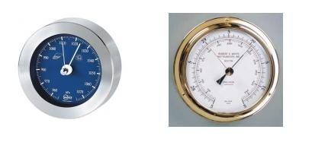
BAROMETER
Barometer digunakan untuk mengukur tekanan udara luar.

Slide 19
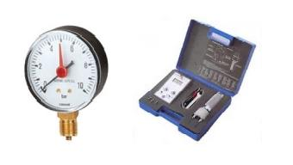
HIDROMETER
Hidrometer digunakan untuk mengukur berat jenis larutan.

Slide 20
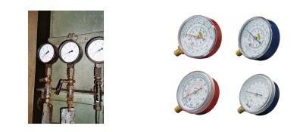
MANOMETER
Manometer digunakan untuk mengukur tekanan udara tertutup.

Slide 21
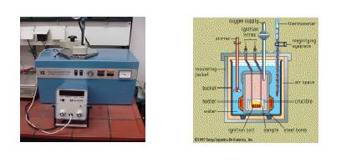
KALORIMETER
Kalorimeter digunakan untuk mengukur besarnya kalor jenis zat.

Slide 22
KESALAHAN PENGUKURAN
Besaran fisika tidak dapat diukur secara pasti dengan setiap alat ukur. Hasil pengukuran selalu mempunyai derajat ketidakpastian.
Kesalahan pengukuran dapat dibedakan menjadi 2 jenis, yaitu kesalahan sistematis dan kesalahan acak.

Slide 23
KESALAHAN SISTEMATIS
Kesalahan sistematik adalah kesalahan yang sebab-sebabnya dapat diidentifikasi dan secara prinsip dapat dieliminasi.
Kesalahan sistematis akan menghasilkan setiap bacaan yang diambil menjadi salah dalam satu arah.
Sumber kesalahan sistematis antaralain:
Kesalahan Alat
Kesalahan Pengamatan
Kesalahan Lingkungan
Kesalahan Teoretis

Slide 24
KESALAHAN ACAK
Kesalahan acak menghasilkan hamburan data disekitar nilai rata-rata. Data mempunyai kesempatan yang sama menjadi positif atau negatif. Sumber kesalahan acak sering tidak dapt diidentifikasi. Kesalahan acak sering dapat dikuantitasi melalui analisis statistik, sehingga efek kesalahan acak terhadap besaran atau hukum fisika dapat ditentukan.

Slide 25
Kesalahan acak dihasilkan dari ketidakmampuan pengamat untuk mengulangi pengukuran secara presisi. Ada metode statistik baku untuk mengatasi kesalahan acak. Hal ini dapat memberikan simpangan baku untuk serangkaian bacaan, tetapi ketika jumlah bacaan tidak terlalu besar maka metode ini jadi bermanfaat untuk mendapatkan nilai pendekatan dari kesalahan tanpa melakukan analisis statistik formal, yaitu perbedaan mutlak antar nilai individual dan nilai rata-rata.

Slide 26
Istilah dalam Pengukuran
Ketelitian adalah suatu ukuran yang menyatakan tingkat pendekatan dari nilai yang diukur terhadap nilai benar x0.
Kepekaan adalah ukuran minimal yang masih dapat dikenal oleh instrumen/alat ukur.
Ketepatan (akurasi) adalah suatu ukuran kemampuan untuk mendapatkan hasil pengukuran yang sama. Dengan memberikan suatu nilai tertentu pada besaran fisis, ketepatan merupakan suatu ukuran yang menunjukkan perbedaan hasil-hasil pengukuran pada pengukuran berulang.

Slide 27
AKURASI / KETELITIAN HASIL PENGUKURAN
Pengukuran yang akurat merupakan bagian penting dari fisika, walaupun demikian tidak ada pengukuran yang benar-benar tepat. Ada ketidakpastian yang berhubungan dengan setiap pengukuran. Ketidakpastian muncul dari sumber yang berbeda.
Di antara yang paling penting, selain kesalahan, adalah keterbatasan ketepatan setiap alat pengukur dan ketidakmampuan membaca sebuah alat ukur di luar batas bagian terkecil yang ditunjukkan. Misalnya anda memakai sebuah penggaris centimeter untuk mengukur lebar sebuah papan, hasilnya dapat dipastikan akurat sampai 0,1 cm, yaitu bagian terkecil pada penggaris tersebut. Alasannya, adalah sulit untuk memastikan suatu nilai di antara garis pembagi terkecil tersebut, dan penggaris itu sendiri mungkin tidak dibuat atau dikalibrasi sampai ketepatan yang lebih baik dari ini.

Slide 28
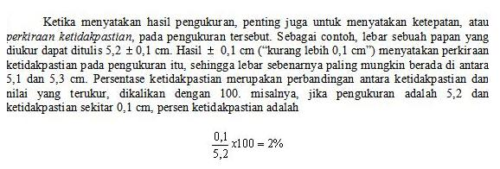

Slide 29
Seringkali, ketidakpastian pada suatu nilai terukur tidak dinyatakan secara eksplisit. Pada kasus seperti ini, ketidakpastian biasanya dianggap sebesar satu atau dua satuan (atau bahkan tiga) dari angka terakhir yang diberikan. Sebagai contoh, jika panjang sebuah benda dinyatakan sebagai 5,2 cm, ketidakpastian dianggap sebesar 0,1 cm (atau mungkin 0,2 cm). Dalam hal ini, penting untuk tidak menulis 5,20 cm, karena hal itu menyatakan ketidakpastian sebesar 0,01 cm; dianggap bahwa panjang benda tersebut mungkin antara 5,19 dan 5,21 cm, sementara sebenarnya anda menyangka nilainya antara 5,1 dan 5,3 cm.

Slide 30
Ketidakpastian Mutlak dan Relatif

Slide 31
ANGKA PENTING

Slide 32
Angka penting adalah bilangan yang diperoleh dari hasil pengukuran yang terdiri dari angka-angka penting yang sudah pasti (terbaca pada alat ukur) dan satu angka terakhir yang ditafsir atau diragukan. Sedangkan angka eksak/pasti adalah angka yang sudah pasti (tidak diragukan nilainya), yang diperoleh dari kegiatan membilang (menghitung).

Slide 33
Ketentuan Angka Penting :
1. Semua angka yang bukan nol merupakan angka penting. Contoh : 6,89 ml memiliki 3 angka penting. 78,99 m memiliki empat angka penting. 7000,2003 ( 9 angka penting ).
2. Semua angka nol yang terletak diantara bukan nol merupakan angka penting. Contoh : 1208 m memiliki 4 angka penting. 2,0067 memiliki 5 angka penting.
3. Semua angka nol yang terletak di belakang angka bukan nol yang terakhir, tetapi terletak di depan tanda desimal adalah angka penting. Contoh : 70000, ( 5 angka penting).

Slide 34
4. Angka nol yang terletak di belakang angka bukan nol yang terakhir dan di belakang tanda desimal adalah angka penting. Contoh: 23,50000 (7 angka penting).
5. Angka nol yang terletak di belakang angka bukan nol yang terakhir dan tidak dengan tanda desimal adalah angka tidak penting. Contoh : 3500000 (2 angka penting).
6. Angka nol yang terletak di depan angka bukan nol yang pertama adalah angka tidak penting. Contoh : 0,0000352 (3 angka penting).

Slide 35
Aturan Pembulatan
Jika angka pertama setelah angka yang hendak dipertahankan adalah 4 atau lebih kecil, maka angka itu dan seluruh angka disebelah kanannya ditiadakan. Contoh (1) : 75,494 = 75,49 (angka 4 yang dicetak tebal ditiadakan). Contoh (2) : 1,00839 = 1,008 (kedua angka yang dicetak tebal ditiadakan)
Jika angka pertama setelah angka yang akan anda pertahankan adalah 5 atau lebih besar, maka angka tersebut dan seluruh angka di bagian kanannya ditiadakan. Angka terakhir yang dipertahankan bertambah satu.

Slide 36
Aturan Penjumlahan dan Pengurangan
Apabila anda melakukan operasi penjumlahan atau pengurangan, maka hasilnya hanya boleh mengandung satu angka taksiran (catatan : angka tafsiran adalah angka terakhir dari suatu angka penting).

Slide 37
Contoh :
Jumlahkan 273,219 g; 15,5 g; dan 8,43 g (jumlahkan seperti biasa, selanjutnya bulatkan hasilnya hingga hanya terdapat satu angka taksiran)
Angka 4 dan 9 ditiadakan. Hasilnya = 297,1

Slide 38
Aturan Perkalian dan Pembagian
1. Pada operasi perkalian atau pembagian, hasil yang diperoleh hanya boleh memiliki jumlah angka penting sebanyak bilangan yang angka pentingnya paling sedikit.

Slide 39
Contoh :
Hitunglah operasi perkalian berikut ini : 0,6283 x 2,2 cm
(petunjuk : lakukanlah prosedur perkalian atau pembagian dengan cara biasa. Kemudian bulatkan hasilnya hinga memiliki angka penting sebanyak salah satu bilangan yang memiliki angka penting paling sedikit)
Hasilnya dibulatkan menjadi 1,4 cm² (dua angka penting)

Slide 40
2.Hasil perkalian atau pembagian antara bilangan penting dengan bilangan eksak/pasti hanya boleh memiliki angka penting sebanyak jumlah angka penting pada bilangan penting.

Slide 41
Contoh : hitunglah operasi perkalian berikut ini : 25 x 8,95
Hasilnya dibulatkan menjadi 224 cm (tiga angka penting) agar sama dengan banyak angka penting pada bilangan penting 8,95

Slide 42
TERIMA KASIH

